Slide 1
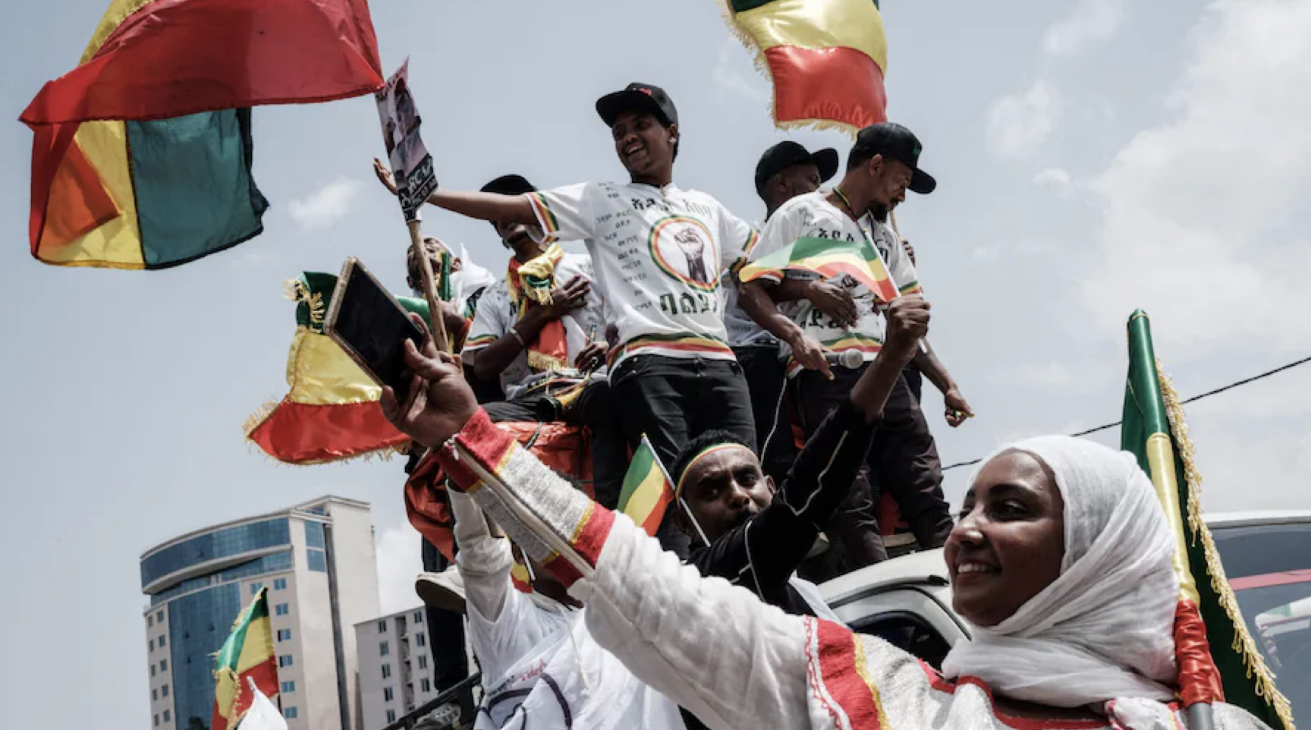
Demokratyzacja Etiopii
Etiopia jako kraj autorytarny
Winiarek Martyna, 2023

Slide 2
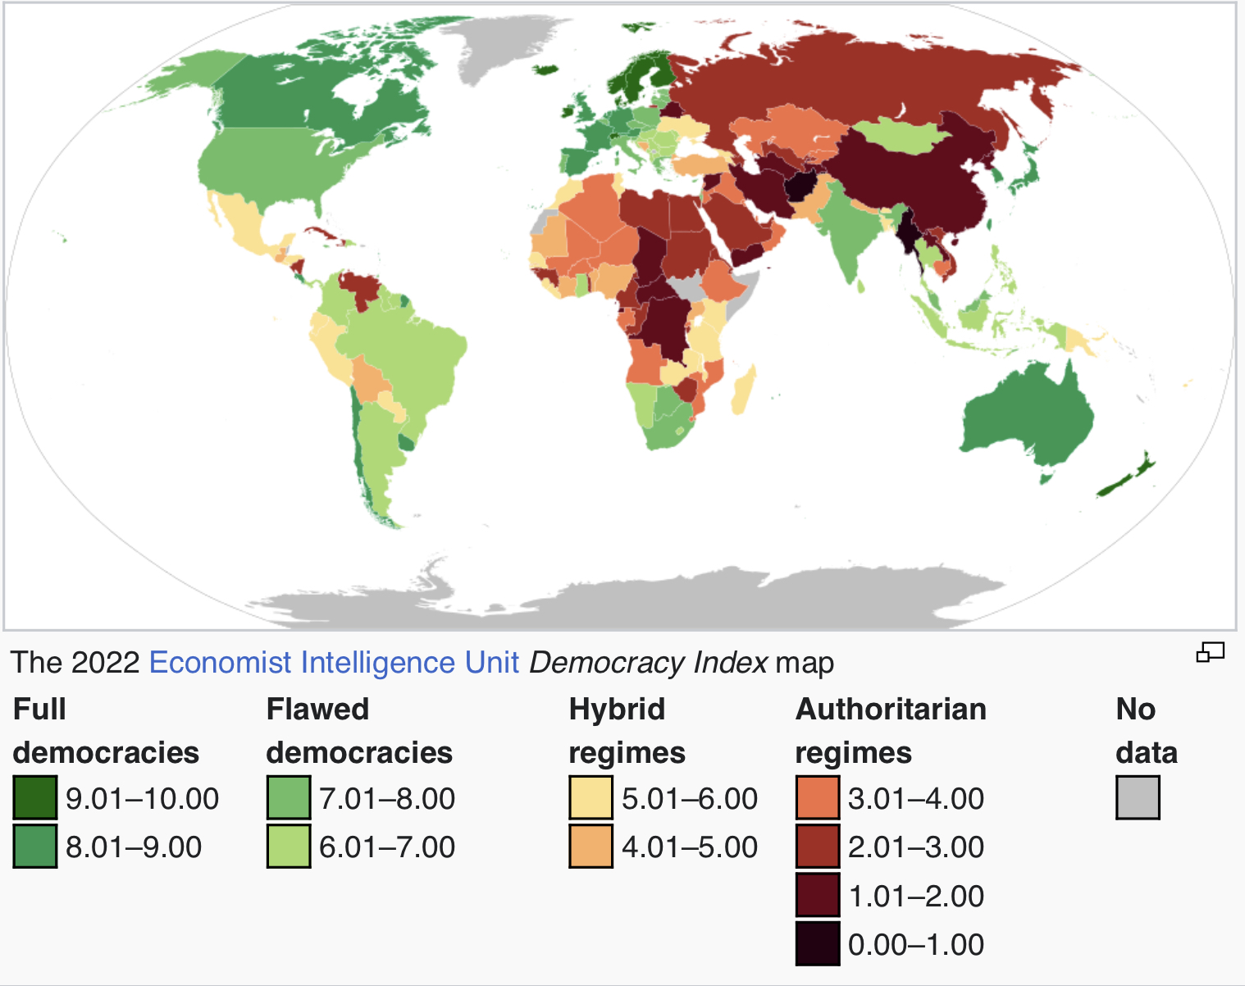
Democracy
Index

Slide 4
DEMOKRACJA I HEGEMONICZNY STATUS ZACHODU NIE DZIAŁA

Slide 5
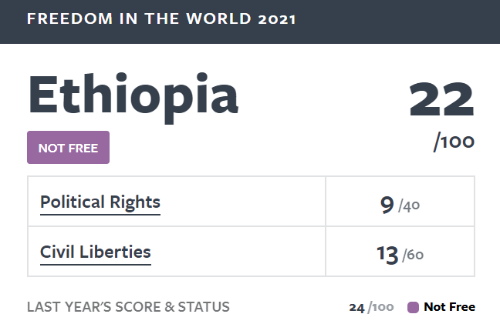
FREEDOM HOUSE

Slide 6
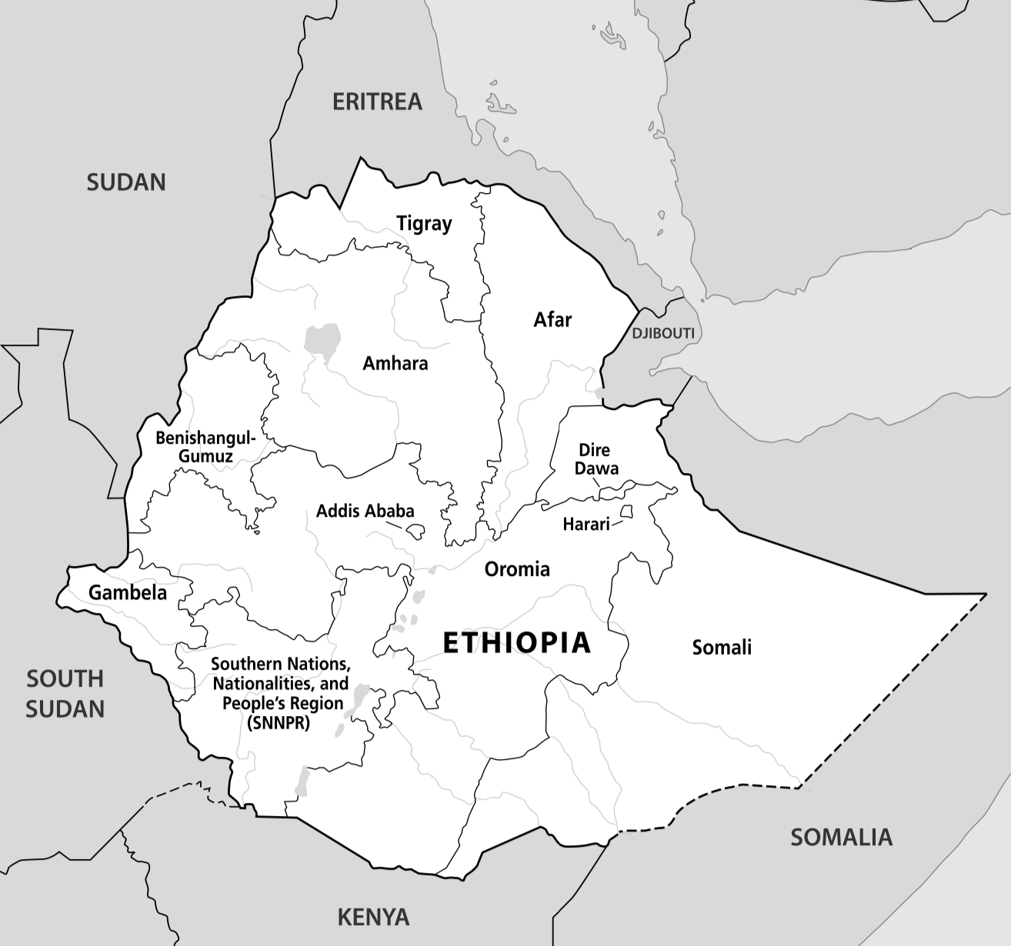
Etiopia
Do XX wieki znana po nazwą Abisynia
2 kraj w Afryce z największa populacja ludności
10 kraj co do wielkości
wzrost PKB jest na wysokim poziomie, jednak dochód na mieszkańca należy do najniższych na świecie

Slide 7
Gospodarka Etiopii
opiera sie głównie na rolnictwie, które stanowi 46 % PKB i 85% całego zatrudnienia
częste susze
złe praktyki upraw
kawa jest głównym towarem eksportowym

Slide 8
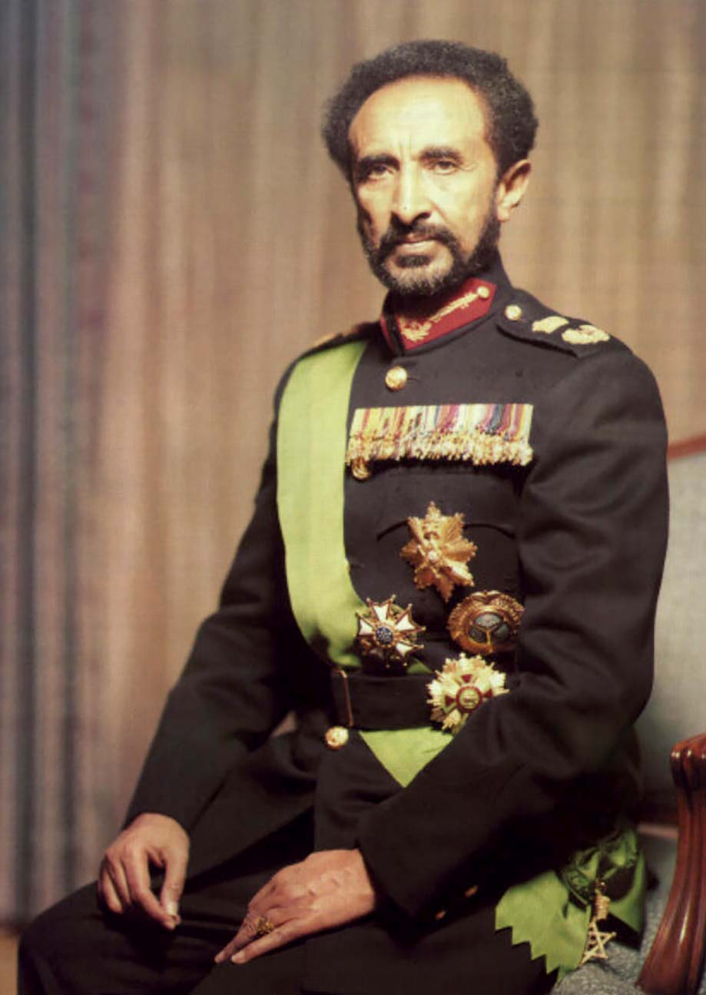
Cesarz Haile Sellassie (1930-1974)
Amhara
zaczął centralizować władzę w ramach własnej grupy etnicznej Amhara
Amhara byli długo dominująca grupa etniczna w Etiopii
1955 rok język amharski stał się oficjalnym językiem państwowym
Ich hegemonia kulturowa została skonsolidowana pod rządami Selassie, który ogłosił amharski oficjalnym językiem etiopskim
oraz pod rządami jego następcy Mengistu
nie-Amhara byli aktywnie wykluczani ze stanowisk władzy politycznej i gospodarczej

Slide 9
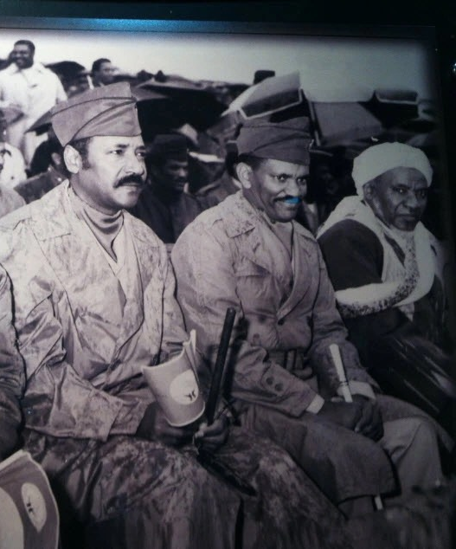
DERG 1975-1991
Amhara
DERG obalił imperium etiopskie i cesarza Haile Selassie w zamachu stanu 12 września 1974 r., Ustanawiając Etiopię jako państwo marksistowsko-leninowskie pod rządami junty wojskowej i rządu tymczasowego.
Wojna domowa 1974-1991
W marcu 1975 r. Derg zniósł monarchię i ustanowił Etiopię jako państwo marksistowsko-leninowskie
TPLF zagrożeniem dla jedności narodu
Amharowie pozostali grupą dominującą ze względu na walory edukacyjne i doświadczenie w kierowaniu państwem

Slide 10
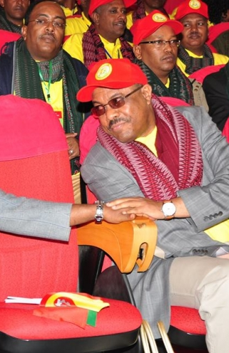
EPRDF 1992-2005
Zdominowany przez Tigry
przejęcie władzy w 1991 roku przez Etiopski Ludowo-Rewolucyjny Front Demokratyczny (EPRDF)
ruch marksistowski
„Etiopia bez wojny”
wdrożyli oni radykalny program decentralizacji w kierunku regionalnych jednostek etnicznych.
od tego czasu Etiopia stopniowo przekształciła się w republikę federalną
rząd EPRDF jest zarówno rozwiązaniem jak i przyczyna napięć etnicznych
Większość populacji czuła się ignorowana w czasie spowolnienia gospodarczego. W ten sposób TPLF straciła kontrolę nad władzą, a następnie były premier i przywódca EPRDF złożył rezygnację

Slide 11
TPLF – Tigray People’s Liberation Front
1991- 2018
Represja kultury rządzenia
Marksistowsko-leninowska polityka zarówno ideologicznie jak gospodarczo
Organizacja terrorystyczna poziomu 3 (wg USA)
Przeciwnik: Erytrea

Slide 12
WYBORY 2018 Abiy Ahmed
wybory 2018
Około 80 % frekwencja
Planowane sondaże były kamieniem milowym w demokratycznych przemianach kraju
Pierwsze pokojowe, demokratyczne wybory
100 lokalnych i 100 międzynarodowych obserwatorów wyborów
Dumny zachód, jednak brak gratulacji
Brak poparcia demokracji utrudnia późniejsze zwycięstwa demokratyczne
Podważanie postępu przez Unie Europejska oraz Stany Zjednoczone

Slide 13
Hachalu Hundessy
Gwałtowne protesty w regionie Oromia
Zginęło 239 osób w tym wielu cywilów
Fala aresztowań

Slide 14
Abiy Ahmed
Premier od 2018 r.
Rezygnacja premiera Hajle Mariam Desalenga
Reforma państwa

Slide 15
Failure to Stand for Democracy in Ethiopia Has Weakened Democracy Worldwide

Slide 16
KONFLIKT W TIGRAJU
Przełożenie wyborów rządu Abiy w 2020 r. z powodu Covid-19
78 innych krajów w tym samym roku również przełożyło wybory
TPLF oskarżył rząd Abiy o ludobójstwo
Wycofanie dotacji budżetowych z Rady Regionalnej Tigraju
Tigraj nie uznał władzy ustawodawczej i wykonwczej rządu federalnego
Atak wojskowy Abiy po tym jak TPLF zaatakowały Etiopską armię

Slide 17
W 1991 roku, kiedy Ludowy Front Wyzwolenia Tigray (TPLF) obalił juntę wojskową („Derg”) pod przywództwem Mengistu Haile Mariam i przyniósł 17 lat buntu - walka wyzwoleńcza do końca.
Był to przełomowy moment, który zakończył przedłużający się okres surowych prześladowań, w trakcie których dziesiątki tysięcy Etiopczyków zaginęło, zginęło, uciekło lub zostało uwięzionych.
Był to również początek okresu 1991–95, w którym ukształtowało się obecne porozumienie polityczne w Etiopii między różne partie polityczne, które tworzą Etiopski Ludowo-Rewolucyjno-Demokratyczny Front (EPRDF).

Slide 18
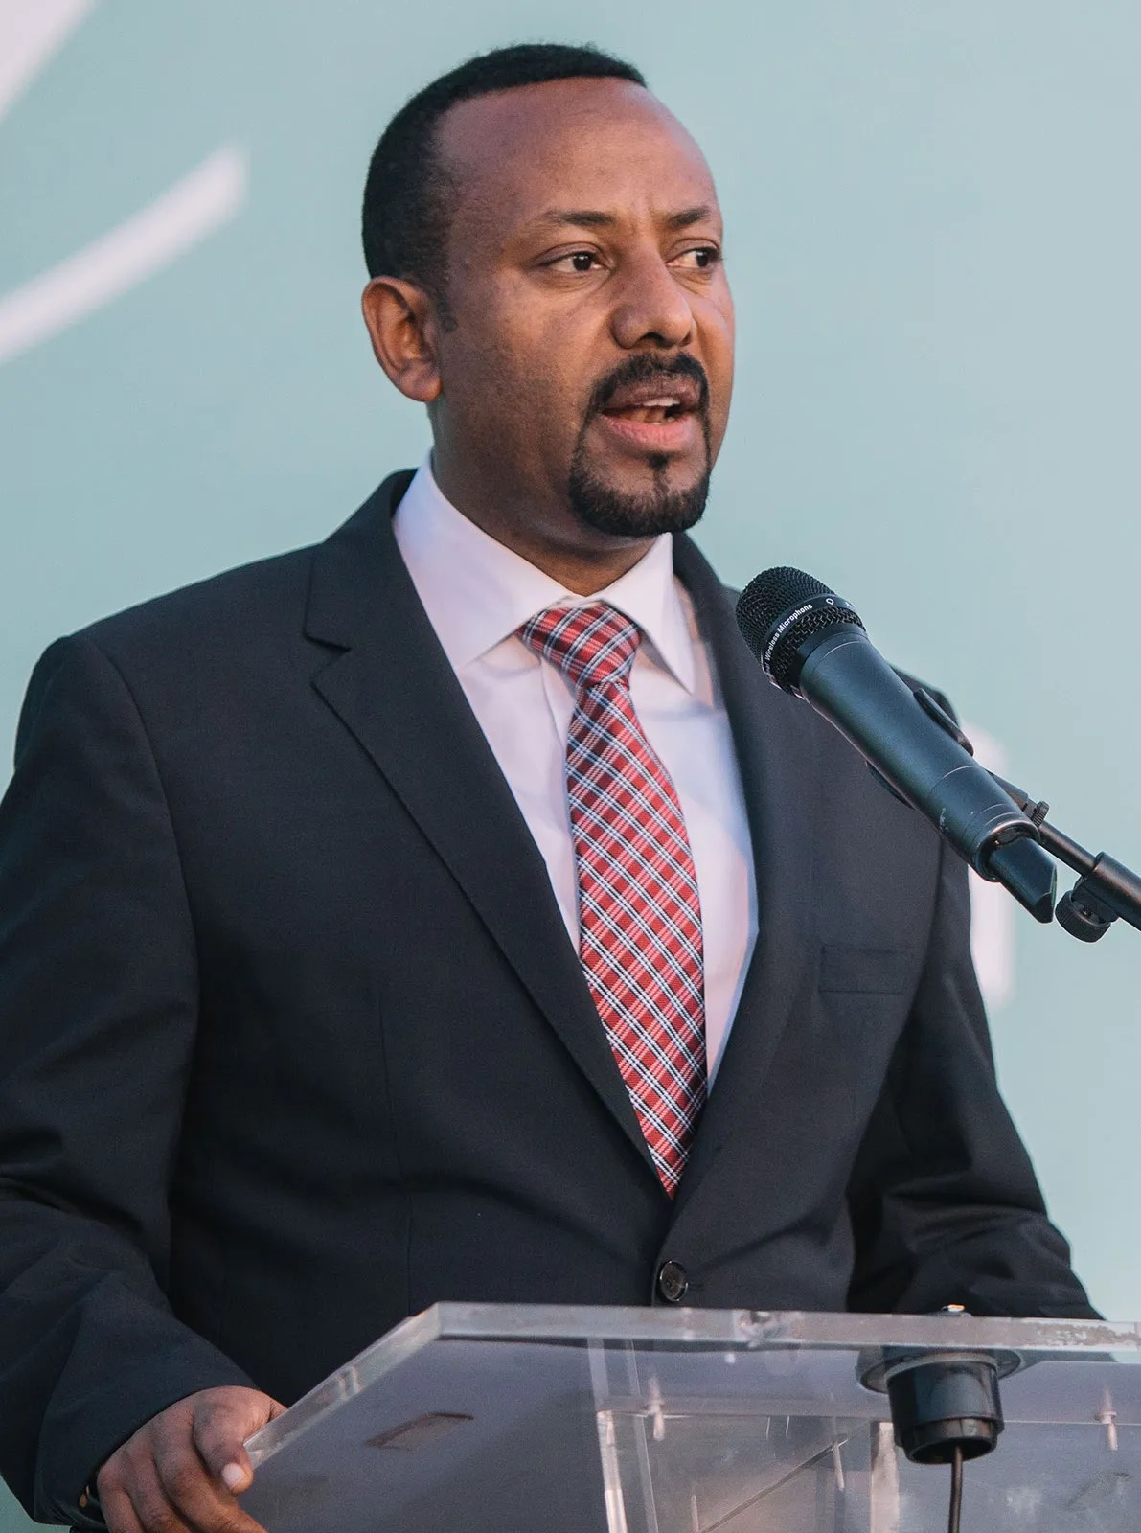
Abiy Ahmed
W 2018 roku został premierem
Równość ponad 100 różnych grup etnicznych
W 2019 roku przyznano mu Pokojową Nagrodą Nobla
Traktat pokojowy = traktat wojenny
Wybuch starych i nowych konfliktów etnicznych
Po raz pierwszy Oromo u szczytu władzy

Slide 19
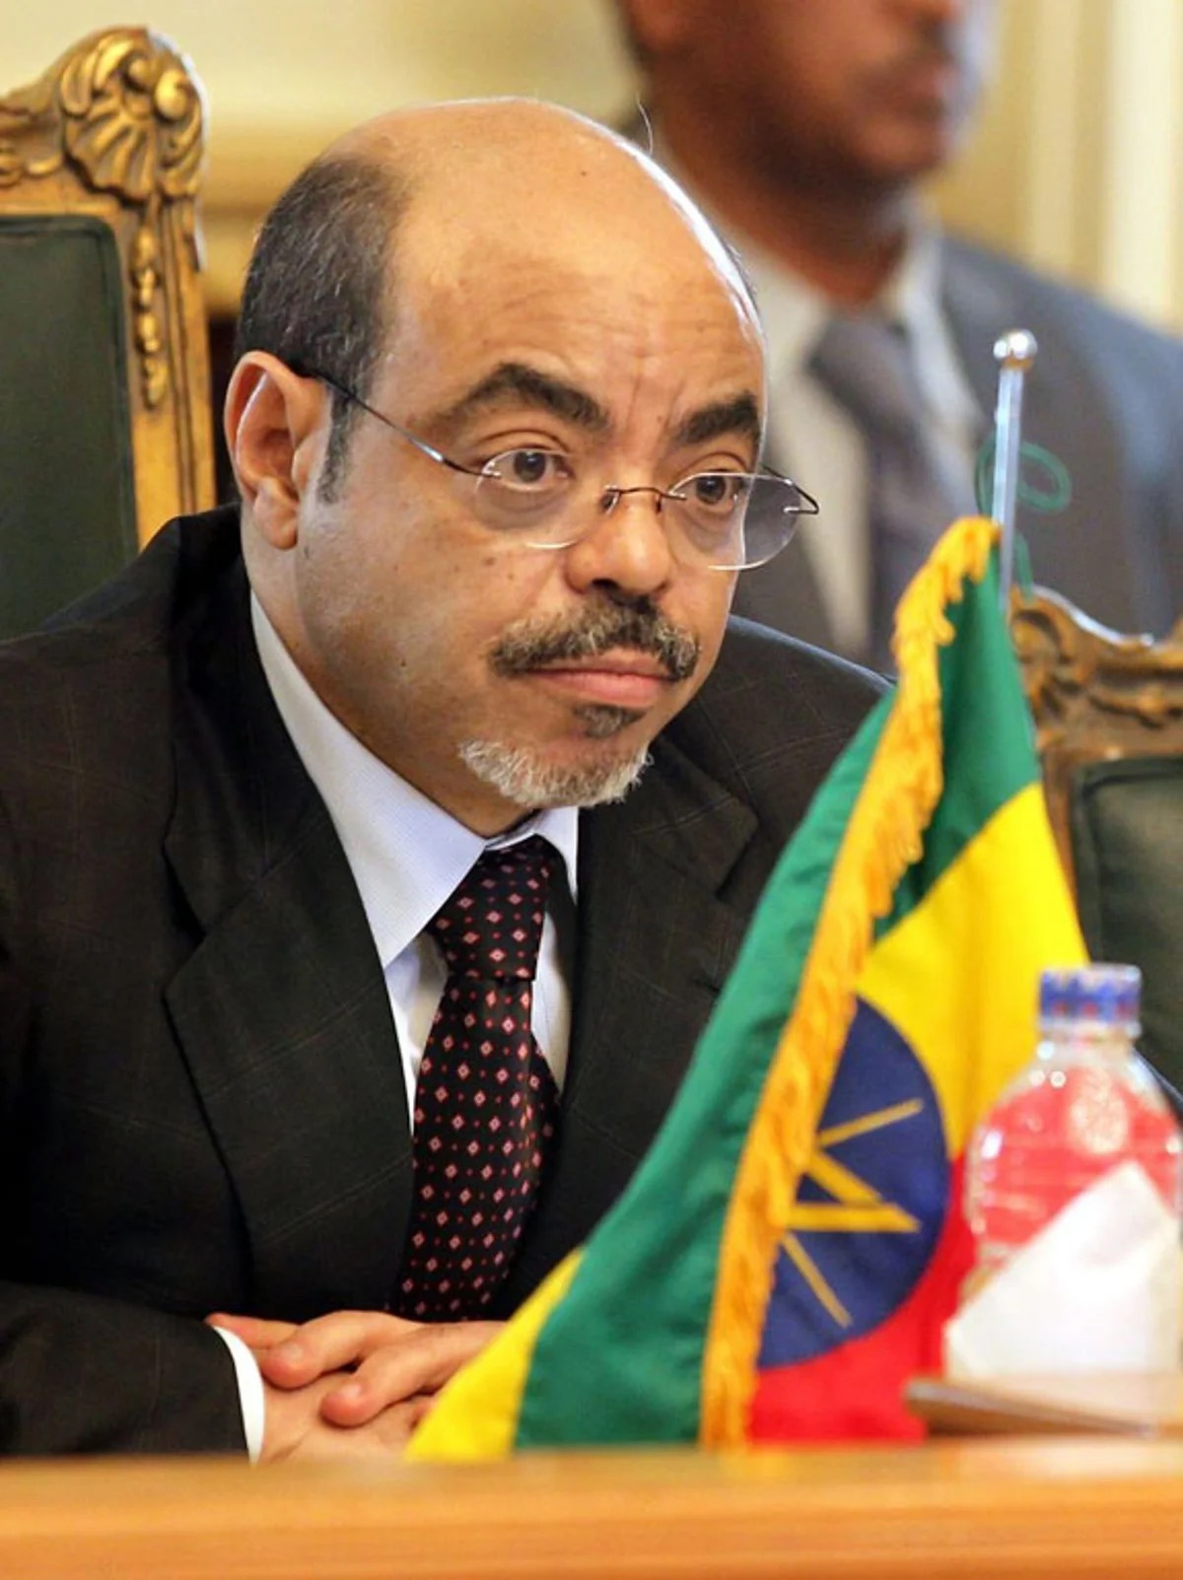
Meles Zenawi
Tigry
przywódca TPLF, został prezydentem rządu przejściowego (1991-1995). Jego gabinet był zdominowany przez Tigry, ale zawierał przedstawicieli OLF (Oromo) i innych grup.
W 1995 roku odbyły się pierwsze w historii Etiopii wybory wielopartyjne. Miażdżące zwycięstwo EPRDF, w zasadzie koalicji Tigry, Oromo i Amhary, ale wyraźnie dominowało Tigry.
Meles Zenawi był premierem Etiopii w latach 1995-2012.

